Slide 1
Strategický management
Cvičení č. 8
Hierarchie strategií (Hierarchy of Strategies)
Ing. Martin Hart, Ph.D.

Slide 2
Hiearchie strategií popisuje uspořádání a vzájemné vztahy korporátní strategie a dílčích strategií organizace. Jednotlivé strategie jsou hierarchicky uspořádány a logicky provázány na úrovni vizí, poslání, cílů i metrik.

Slide 3
Někdy se používá pojem logický rámec strategického plánování a řízení.
Používají se metody strategického plánování top-down, bottom-up i obousměrné plánování.

Slide 4
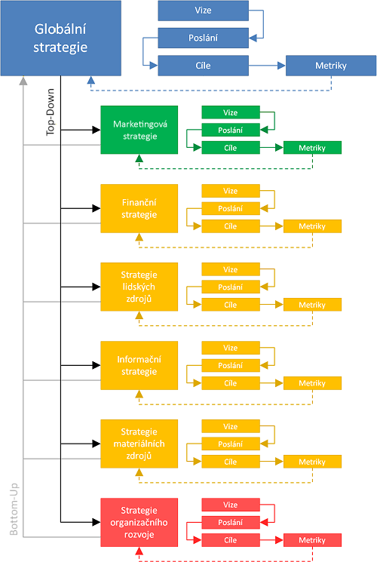
Hierarchie strategií nějaké organizace může vypadat například takto:

Slide 5
Korporátní strategie nebo také Firemní strategie (anglicky Corporate strategy) je hierarchicky nejvyšší strategický plán organizace, který definuje firemní cíle a způsoby jejich dosažení v rámci strategického řízení.
Vize je to představa žádoucího budoucího cílového stavu a má podobu jednoduchého popisu jeho podoby a ideálního stavu, kterého chce organizace svojí strategií dosáhnout. Vize musí být rozpracována do strategických cílů a následně do specifických cílů, aby mohla být realizována.

Slide 6
Poslání pomáhá uvědomit si k čemu organizace vůbec existuje. Proč byla založena. Je dobré, aby to věděli všichni zaměstnanci, manažeři a někdy je dobré to prezentovat i zákazníkům, případně dalším zainteresovaným stranám. Poslání by nemělo být formulováno obecně, ale konkrétně. Mělo by být srozumitelné všem pracovníkům organizace a v ideálním případě by se s ním všichni pracovníci měli ztotožňovat.

Slide 7
Cíl (anglicky Objective) je popis žádoucího cílového stavu, kterého chce jednotlivec, tým, organizační útvar či celá organizace dosáhnout v určité oblasti svého podnikání či jiných aktivit.
Cíle jsou obecně základem řízení - jsou používány v plánování, zejména ve strategickém řízením, ale také v řízení provozu. Moderně a systematicky pojaté cíle nastavené v organizacích vycházejí z principů vzájemné vyváženosti.

Slide 8
Metrika (indikátor) vyjadřuje stav určitého systému, například jeho kvality, efektivnosti a nabývá při tom různých hodnot. Při řízení se používají indikátory také pro definici a dosahování cílů (případně jejich žádoucích hodnot).
Metriky (Metrics) mohou být:
Kvalitativní - nečíselné vyjádření
Kvantitativní - číselné vyjádření
V praxi lze využívat jak kvantitativních, tak kvalitativních metrik. Lépe srozumitelné (resp. exaktnější) jsou samozřejmě kvantitativní metriky, proto je vhodné původně kvalitativní parametry (subjektivní) formulovat i kvantitativně (objektivní hodnotou).

Slide 9
Strategické řízení je řízení zaměřené na dlouhodobé plánování a směřování organizace.
Strategické řízení ve firmě zajišťuje, že se věci nedějí náhodně ale podle předem naplánovaných, dlouhodobých záměrů.
Strategické řízení slouží jednak pro přenášení požadavků vlastníků na management organizace (tzv. governance) a jednak managementu organizace pro uspořádání, sjednocení a usměrnění chování všech lidí ve všech částech organizace.

Slide 10
Zdroje:
Strategické řízení (Strategic Management). In: ManagementMania.com [online]. Wilmington (DE) 2011-2025, 14.05.2019 [cit. 18.09.2025]. Dostupné z: https://managementmania.com/cs/strategicke-rizeni

